Slide 1
Faculdade de Direito
Universidade de São Paulo
“Títulos de Crédito em Espécie”
Professor Doutor Ruy Pereira Camilo Júnior

Slide 2
Títulos de Crédito
CHEQUES;
DUPLICATA MERCANTIL/DUPLICATA DE SERVIÇOS;
CONHECIMENTO DE DEPÓSITO E WARRANT;
CONHECIMENTO DE TRANSPORTE
CÉDULA DE CRÉDITO BANCÁRIO
Faculdade de Direito da Universidade de São Paulo

Slide 3
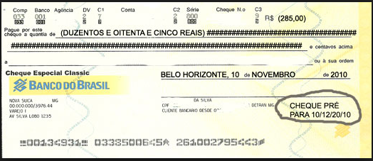
Títulos de Crédito – CHEQUE
Faculdade de Direito da Universidade de São Paulo

Slide 4
Cheques - Conceito e Lei aplicável
Conceito: Ordem de pagamento à vista emitida contra um banco.
É um meio de pagamento. “Receber ou recusar cheque é opção do comerciante. Não há lei que determine curso forçado dessa forma de pagamento”. (REsp. 831.336).
Cheque “pré”: estende o prazo de apresentação e prescrição, mas não obsta apresentação imediata. A esse respeito, atentar para a Súmula 370 STJ, que concede dano moral se houver depósito antecipado.
Legislação aplicável: Lei 7357/1985 (“Lei do Cheque”). Lei cambial só se aplica por analogia.
Faculdade de Direito da Universidade de São Paulo

Slide 5
Cheques – Diferença em relação à Letra de Câmbio
Embora o Direito inglês considere o cheque letra de cambio a vista, no Brasil há diferenças relevantes em relação à cambial:
O cheque é meio de pagamento à vista, não instrumento de crédito (apesar do uso do cheque “pré”);
Não admite aceite (embora permita endosso e aval);
Endosso ao sacado (banco) implica quitação do cheque;
Exige-se disponibilidade de fundos (provisão ou abertura de créditos), sob pena de caracterização de estelionato;
Exige contrato prévio com entre sacador e instituição – abertura de conta;
Prazos mais curtos para apresentação e prescrição.
Faculdade de Direito da Universidade de São Paulo

Slide 6
Cheque – Prazos
Fonte: (quadro: Esquema sobre prazos)
ROSA Jr., Luiz Emygdio F. da: “Títulos de Crédito – Jurisprudência Atualizada Esquemas Explicativos” – 7ª edição - Rio de Janeiro: Renovar, 2011, pág. 539.
Faculdade de Direito da Universidade de São Paulo

Slide 7
Cheques – Prazo de Apresentação
endosso só pode ocorrer no seu decurso; depois disso, endosso “póstumo”;
protesto para assegurar direito de regresso contra endossantes;
contra-ordem só produz efeitos após seu término (embora a sustação do cheque seja possível antes e depois – conforme artigo 36 –, mas exigindo relevante razão de direito, que não pode ser questionada pelo banco);
perda do direito de execução contra emitente, se este tinha fundos disponíveis, e, decorrido prazo de apresentação, deixa de os ter por motivo alheio a sua vontade (por ex., liquidação do banco): artigo 47, par. 3, Lei do Cheque).
Faculdade de Direito da Universidade de São Paulo

Slide 8
Cheques – Cobrança Judicial
Atenção: O co-titular de conta conjunta tem solidariedade ativa dos créditos junto à instituição, mas não é responsável pela emissão de cheques por outro correntista.
Execução (artigo 585, I, CPC)
Ação de Enriquecimento Indevido
Contra emitente ou outros obrigados que tenham se locupletado.
Prazo Prescricional: 2 anos, a contar da prescrição da ação executiva.
C) Ação Monitória de Cheque Prescrito
Desnecessidade de indicação da causa debendi (Resp 1.018.177).
Faculdade de Direito da Universidade de São Paulo

Slide 9
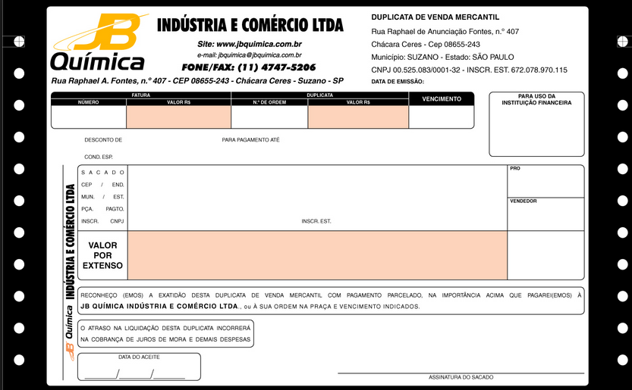
Títulos de Crédito – DUPLICATA MERCANTIL
Faculdade de Direito da Universidade de São Paulo

Slide 10
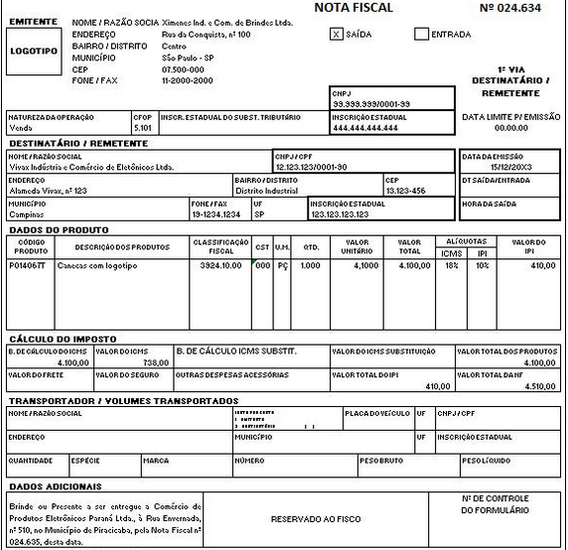
Títulos de Crédito – DUPLICATA MERCANTIL
Nota Fiscal
Canhoto – comprovante de recebimento
Faculdade de Direito da Universidade de São Paulo

Slide 11
Duplicatas Mercantis
Título de crédito causal derivado de compra e venda a prazo.
“Título Príncipe do Direito Brasileiro”. Ascarelli
Função Essencial: Cobrança e obtenção de crédito comercial por desconto;
Protesto por indicação. Para fins de execução, suprimento do aceite pela prova da entrega da mercadoria (canhoto);
A questão do aceite e da devolução. Duplicata virtual;
A exigência de escrituração especial (livro de registro de duplicatas).
Faculdade de Direito da Universidade de São Paulo

Slide 12
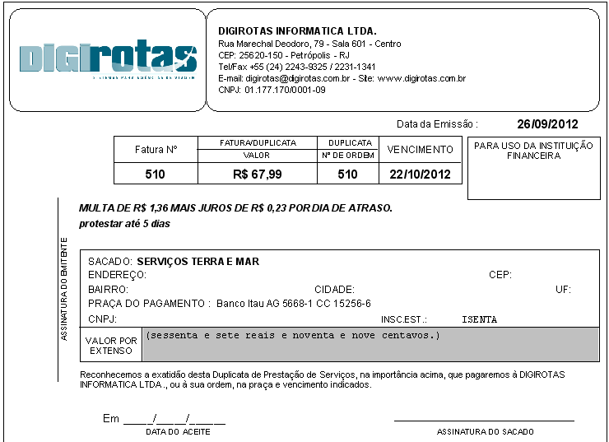
Títulos de Crédito – DUPLICATA DE SERVIÇO
Faculdade de Direito da Universidade de São Paulo

Slide 13
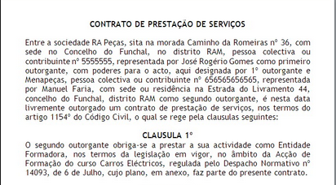
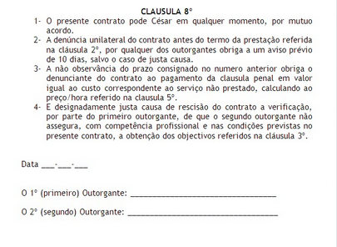
Títulos de Crédito – DUPLICATA DE SERVIÇO
Contrato de Prestação de Serviços
Faculdade de Direito da Universidade de São Paulo

Slide 14
Diferenças da Duplicata de Prestação de Serviços
Ampliação do campo;
Exigência de prova de vínculo contratual;
A questão dos profissionais liberais (artigo 22).
Faculdade de Direito da Universidade de São Paulo

Slide 15
Duplicatas – continuação
PERGUNTA:
O Banco responde ter enviado duplicata fraudulenta à protesto que lhe foi endossada por cliente?
Faculdade de Direito da Universidade de São Paulo

Slide 16
Duplicatas – continuação
Responsabilidade pelo Protesto Indevido na Cobrança Bancária.
Endosso mandato: Exige-se culpa ou prévia notificação da instituição bancária.
Endosso translativo: Responsabilidade.
Faculdade de Direito da Universidade de São Paulo

Slide 17
Duplicatas – continuação
“[...] Sumula º 476 do STJ: ‘o endossatário de título de crédito por endosso-mandato só responde por danos decorrentes de protesto indevido se extrapolar os poderes de mandatário’ (Dje 19/06/2012).
Nesse sentido, para efeito do art. 543-C do CPC, a 2ª Seção daquela corte superior decidira que ‘só responde por danos materiais e morais o endossatário que recebe título de crédito por endosso-mandato e o leva a protesto se extrapola os poderes de mandatário ou em razão de ato culposo próprio, como no caso de apontamento depois da ciência acerca do pagamento anterior ou da falta de higidez da cártula’ (REsp nº 1.063.474-RS Rel. Min. Luis Felipe Salomão, Dje de 17/11/2011).”
(TRECHO DO VOTO: Apelação nº 0009148.68.1992.8.26.0114, 22ª Câmara de Direito Privado do E.TJSP, Rel. Matheus Fontes, j. 14.11.2013, v.u.) – fonte: Boletim AASP nº 2928 – 16 a 22 de fevereiro de 2015.
Faculdade de Direito da Universidade de São Paulo

Slide 18
Conhecimento de Depósito e Warrant
Fundamento Legal: Decreto 1102, de 1903, que regulamentou os Armazéns Gerais (participação de Carvalho de Mendonça).
Ao receber mercadorias, o Armazém pode emitir dois títulos unidos (Waldemar Ferreira chamava-os xipófagos), mas separáveis, mediante os quais o depositante pode vender (Conhecimento de depósito) ou dar em garantia (warrant) as mercadorias. O warrant confere direito de penhor sobre as mercadorias. O prazo para o depósito das mercadorias deve ser determinado.
Títulos à ordem: circulam por endosso. Para retirar mercadorias, devem ser apresentados ambos os títulos. Se forem separados – endossando-se warrant em garantia de alguma dívida-, o valor garantido deve ser declarado no warrant e transcrito no conhecimento. O adquirente do conhecimento deverá pagar a dívida e receber o warrant para a retirada.
Faculdade de Direito da Universidade de São Paulo

Slide 19
Conhecimento de Depósito e Warrant – continuação 1
Natureza da relação entre endossante e endossatário é matéria estranha ao depositário (REsp 73.700).
Se o prazo de vencimento do depósito for anterior ao vencimento do warrant, para proceder à retirada dos bens, o adquirente do conhecimento deverá depositar a importância garantida perante o Armazém. Se o prazo do warrant for inferior ao do contrato de depósito, uma vez vencido o primeiro, o credor procurará o primeiro endossante do conhecimento. Se não receber a dívida, protestará o titulo – para se assegurar contra os outros endossantes. O protesto permite a venda das mercadorias em leilão.
Faculdade de Direito da Universidade de São Paulo

Slide 20
Conhecimento de Depósito e Warrant – continuação 2
Observação: Conhecimento de Depósito Agropecuário e Warrant Agropecuário.
Criados pela lei 11.076/04, são “cetipados” e negociados em bolsa e mercado de balcão como ativos financeiros.
Faculdade de Direito da Universidade de São Paulo

Slide 21
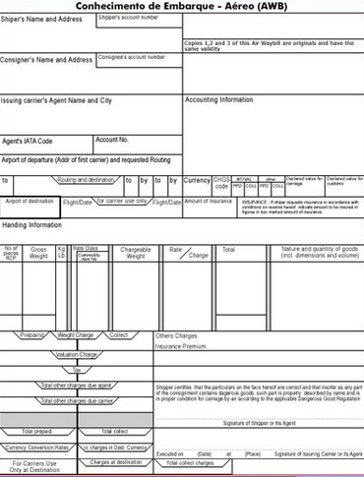
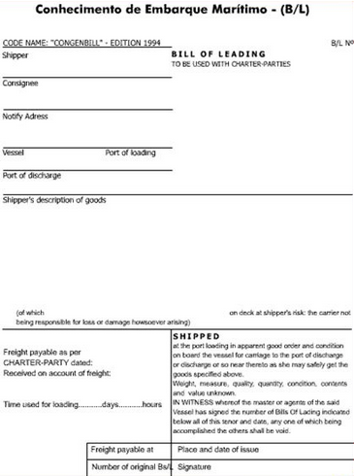
Conhecimento de Transporte
Faculdade de Direito da Universidade de São Paulo

Slide 22
Conhecimento de Transporte
Fundamento Legal: Decreto 19.473/30.
Documento probatório do recebimento de mercadorias para entrega em local determinado, com base em contrato de transporte, e título representativo dessas mercadorias. Título à ordem ou ao portador.
Com a exibição do conhecimento, pode-se exigir desembarque da mercadoria em trânsito, arcando com as despesas adicionais.
A emissão do conhecimento de transporte impede penhora ou constrição sobre as mercadorias transportadas, embora o título possa ser objeto do ato.
Observação: Conhecimentos de transporte marítimo, aéreo e multimodal de cargas. No transporte ferroviário, é só título de legitimação, embora, curiosamente, a praxe de emissão dos conhecimentos tenha surgido no transporte ferroviário do Estado de São Paulo.
Faculdade de Direito da Universidade de São Paulo

Slide 23
Cédula de Crédito Bancário (Lei 10.931, de 2004)

Slide 24
Qualquer operação, qualquer garantia, segurança jurídica acrescida pela solução, na lei, das principais controvérsias jurisprudenciais anteriores
Art. 26. A Cédula de Crédito Bancário é título de crédito emitido, por pessoa física ou jurídica, em favor de instituição financeira ou de entidade a esta equiparada, representando promessa de pagamento em dinheiro, decorrente de operação de crédito, de qualquer modalidade.
Art. 27. A Cédula de Crédito Bancário poderá ser emitida, com ou sem garantia, real ou fidejussória, cedularmente constituída (GARANTIAS CEDULARES, INCLUSIVE FIDUCIÁRIA)
Art. 27-A. A Cédula de Crédito Bancário poderá ser emitida sob a forma escritural, por meio do lançamento em sistema eletrônico de escrituração. (Incluído pela Lei nº 13.986, de 2020).
TC: Fácil para assumir obrigação, fácil de circular. Exemplo de Magarino Torres.A Lei especial cuida das formalidades do título

Slide 25
Título executivo, sendo permitida capitalização de juros
Art. 28. A Cédula de Crédito Bancário é título executivo extrajudicial e representa dívida em dinheiro, certa, líquida e exigível, seja pela soma nela indicada, seja pelo saldo devedor demonstrado em planilha de cálculo, ou nos extratos da conta corrente, elaborados conforme previsto no § 2º .
§ 1º Na Cédula de Crédito Bancário poderão ser pactuados:
I - os juros sobre a dívida, capitalizados ou não, os critérios de sua incidência e, se for o caso, a periodicidade de sua capitalização, bem como as despesas e os demais encargos decorrentes da obrigação;
II - os critérios de atualização monetária ou de variação cambial como permitido em lei;
III - os casos de ocorrência de mora e de incidência das multas e penalidades contratuais, bem como as hipóteses de vencimento antecipado da dívida;
IV - os critérios de apuração e de ressarcimento, pelo emitente ou por terceiro garantidor, das despesas de cobrança da dívida e dos honorários advocatícios, judiciais ou extrajudiciais, sendo que os honorários advocatícios extrajudiciais não poderão superar o limite de dez por cento do valor total devido;
V - quando for o caso, a modalidade de garantia da dívida, sua extensão e as hipóteses de substituição de tal garantia;
VI - as obrigações a serem cumpridas pelo credor;
VII - a obrigação do credor de emitir extratos da conta corrente ou planilhas de cálculo da dívida, ou de seu saldo devedor, de acordo com os critérios estabelecidos na própria Cédula de Crédito Bancário, observado o disposto no § 2º ; e
VIII - outras condições de concessão do crédito, suas garantias ou liquidação, obrigações adicionais do emitente ou do terceiro garantidor da obrigação, desde que não contrariem as disposições desta Lei.

Slide 26
Dívida líquida: mas se banco cobrar em excesso, paga diferença em dobro
§ 2º Sempre que necessário, a apuração do valor exato da obrigação, ou de seu saldo devedor, representado pela Cédula de Crédito Bancário, será feita pelo credor, por meio de planilha de cálculo e, quando for o caso, de extrato emitido pela instituição financeira, em favor da qual a Cédula de Crédito Bancário foi originalmente emitida, documentos esses que integrarão a Cédula, observado que:
I - os cálculos realizados deverão evidenciar de modo claro, preciso e de fácil entendimento e compreensão, o valor principal da dívida, seus encargos e despesas contratuais devidos, a parcela de juros e os critérios de sua incidência, a parcela de atualização monetária ou cambial, a parcela correspondente a multas e demais penalidades contratuais, as despesas de cobrança e de honorários advocatícios devidos até a data do cálculo e, por fim, o valor total da dívida; e
II - a Cédula de Crédito Bancário representativa de dívida oriunda de contrato de abertura de crédito bancário em conta corrente será emitida pelo valor total do crédito posto à disposição do emitente, competindo ao credor, nos termos deste parágrafo, discriminar nos extratos da conta corrente ou nas planilhas de cálculo, que serão anexados à Cédula, as parcelas utilizadas do crédito aberto, os aumentos do limite do crédito inicialmente concedido, as eventuais amortizações da dívida e a incidência dos encargos nos vários períodos de utilização do crédito aberto.
§ 3º O credor que, em ação judicial, cobrar o valor do crédito exeqüendo em desacordo com o expresso na Cédula de Crédito Bancário, fica obrigado a pagar ao devedor o dobro do cobrado a maior, que poderá ser compensado na própria ação, sem prejuízo da responsabilidade por perdas e danos.

